Slide 1


UNIVERSIDAD POLITECNICA SALESIANA
Programación Orientada a Objetos
Nombre: Kaar Joseph Mashingashi Unkuch
MOCKFLOW

Slide 2


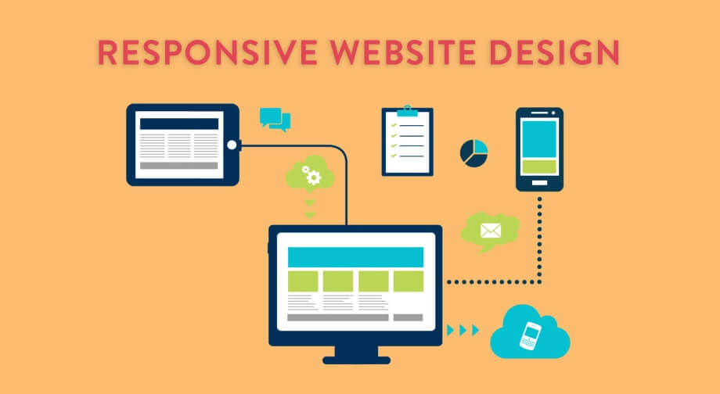
INTRODUCCIÓN
¿QUÉ ES MOCKFLOW?
ES UNA HERRAMIENTA QUE SE UTILIZA EN EL ÁREA DEL DESARROLLO WEB Y EL DESARROLLO DE APLICACIONES MÓVILES EN LA QUE PODEMOS CREAR WAREFRAMES POR MEDIO DE REPRESENTACIONES VISUALES A ESCALA SEGÚN LA FUNCIONALIDAD DE UNA PANTALLA WEB O PANTALLA DE UNA APLICACIÓN MÓVIL.

Slide 3

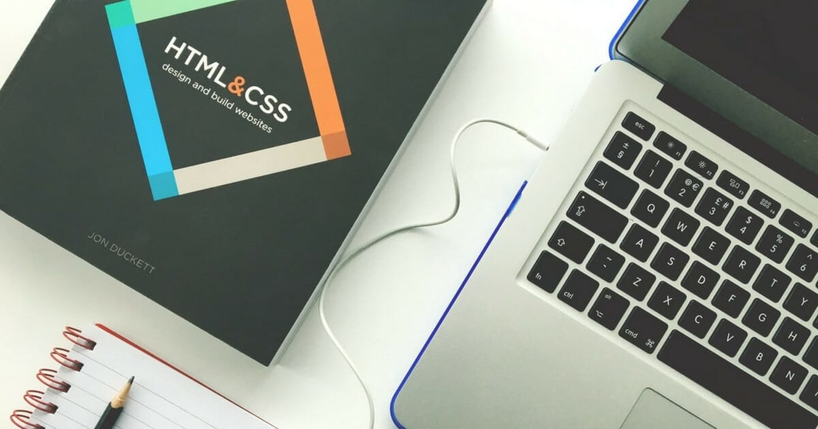
Aceca de MockFlow
MockFlow es una herramienta que se puede usar en el sistema operativo Microsoft Windows y macOS.
Se puede usar desde nuestro navegador.
Posee una versión gratuita y una versión de paga.
En la versión gratuita podemos crear un proyecto.
Los pasos para crear nuestro wareframe son los siguientes:

Slide 4

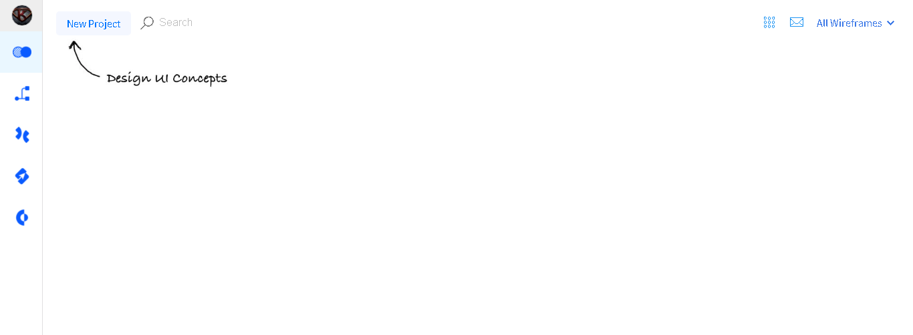
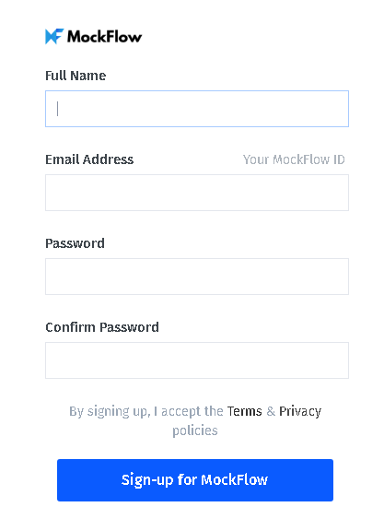
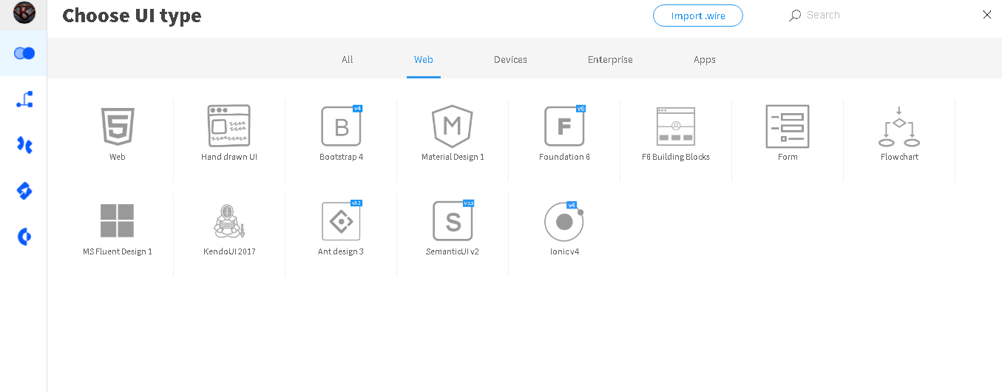
Iniciar sesión
01
02
Elegir la plantilla
Pasos para iniciar en MockFlow
https://www.mockflow.com/

Slide 5
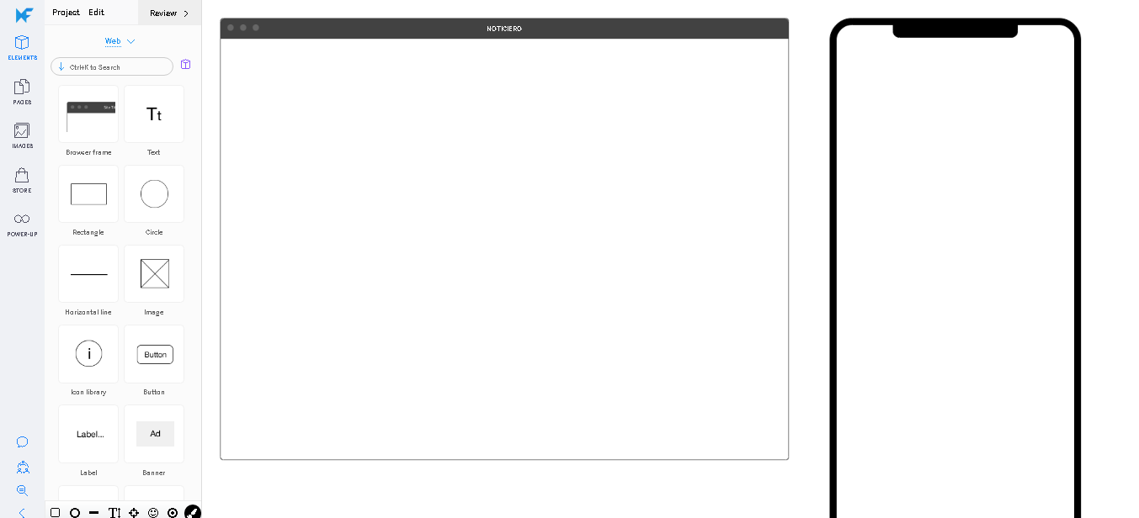
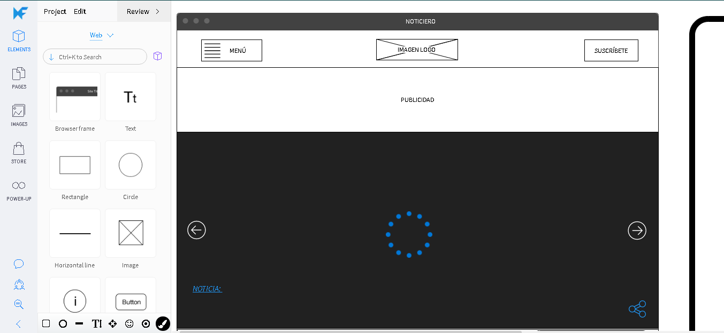
03
Exportar diseños
Editamos
Pasos para iniciar en MockFlow
04

Slide 6
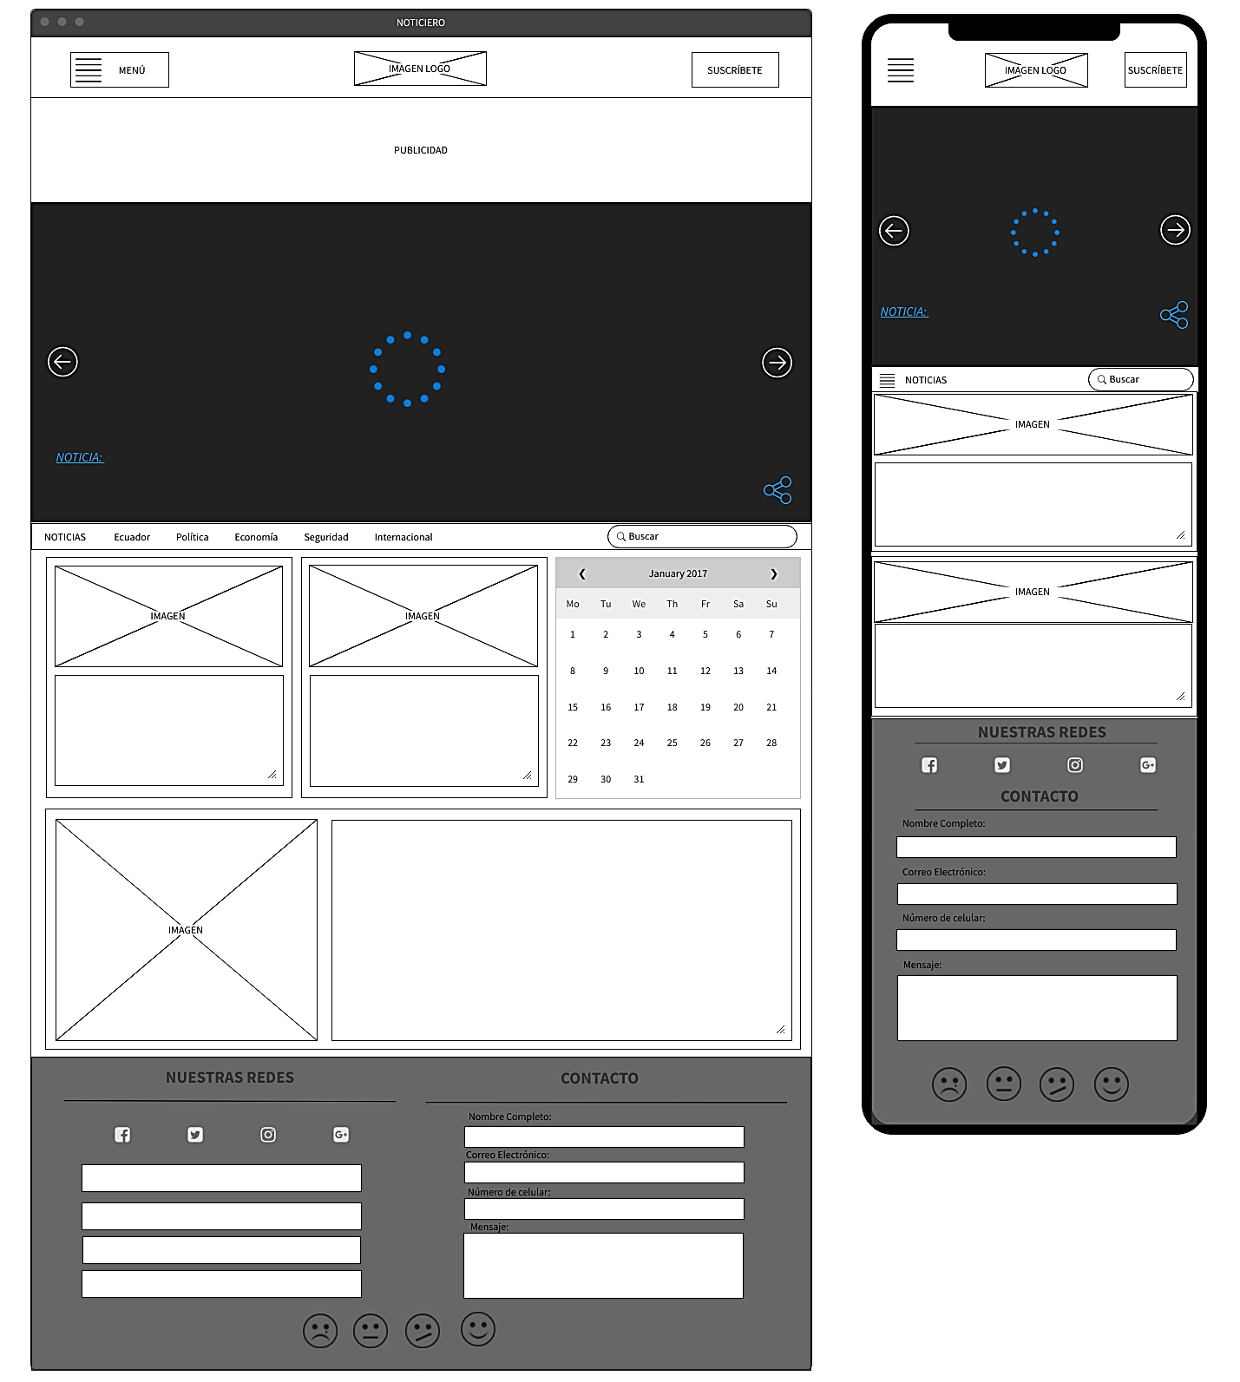
VISUALIZACIÓN

Slide 7
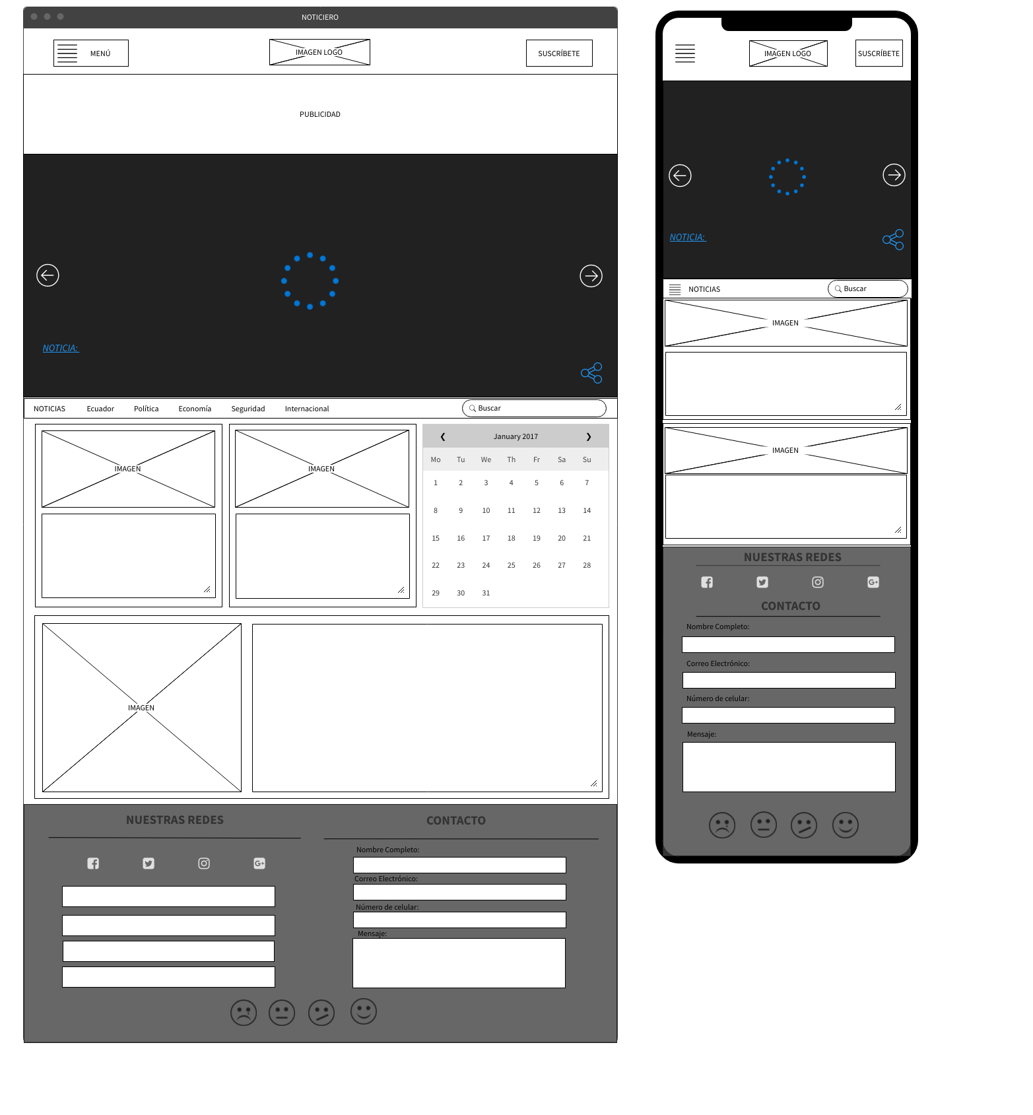
VISUALIZACIÓN

Slide 8
VENTAJAS Y DESVENTAJAS
VENTAJAS
1.- Es una herramienta muy fácil de utilizar y con soporte en la nube.
2.- Tiene un plan gratuito que es más que suficiente para que alguna pueda empezar ya que nos permiten crear un proyecto con un máximo de 4 páginas.
3.- También puede generar el código HTML para ayudar a sus desarrolladores.
5.- Ajustes preestablecidos para hacer con cualquier WireFrame.
DESVENTAJAS
1.- Alcance de uso limitado, se requiere una versión de paga que ofrece más herramientas y la posibilidad de guardar una ilimitada cantidad de proyectos.
2.- Los sistemas operativos en los que se ejecuta son Microsoft Windows y macOS.

